Slide 1


CHÀO MỪNG CÁC EM
ĐẾN VỚI BUỔI HỌC NGÀY HÔM NAY!

Slide 2


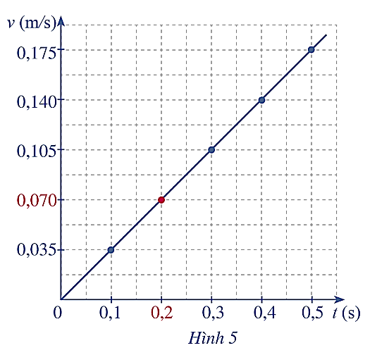



KHỞI ĐỘNG
Hình 5 biểu diễn đồ thị hàm số vận tốc $v\left(t\right)$ theo biến số $t$ ($t$ là thời gian, đơn vị: giây). Khi các giá trị của biến số $t$dần tới $0,2 (s)$thì các giá trị tương ứng của hàm số $v\left(t\right)$ dần tới $0,070 (m/s).$
Trong toán học, giá trị $0,070$ biểu thị khái niệm gì của hàm số $v\left(t\right)$ khi các giá trị của biến số $t$dần tới $0,2$?

Slide 3



CHƯƠNG III. GIỚI HẠN.
HÀM SỐ LIÊN TỤC
BÀI 2: GIỚI HẠN
CỦA HÀM SỐ

Slide 4
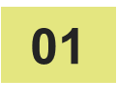
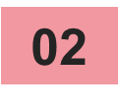
NỘI DUNG BÀI HỌC
Giới hạn hữu hạn của hàm số tại một điểm
Giới hạn hữu hạn của hàm số tại vô cực
03
Giới hạn vô cực (một phía) của hàm số tại một điểm
04
Giới hạn vô cực của hàm số tại vô cực

Slide 5

01
GIỚI HẠN HỮU HẠN CỦA HÀM SỐ TẠI MỘT ĐIỂM

Slide 6




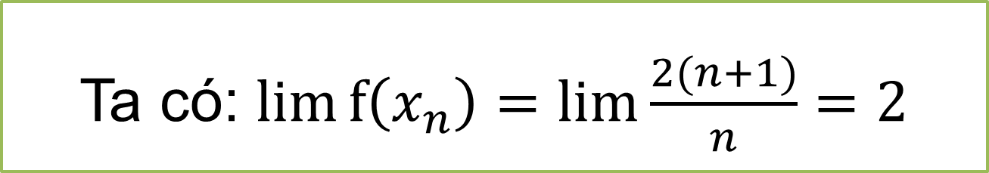


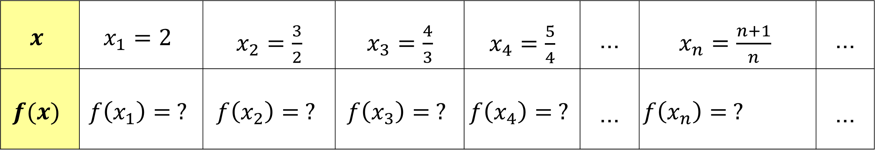


ĐỊNH NGHĨA
HĐ1: Cho hàm số $f\left(x\right)=2x$
a) Xét dãy số $\left(x_{n}\right),$ với $x_{n}=1+\frac{1}{n}.$ Hoàn thành bảng giá trị $f\left(x_{n}\right)$ tương ứng
$$x$$ | $$x_{1}=2$$ | $x_{2}=\frac{3}{2}$ | $x_{3}=\frac{4}{3}$ | $x_{4}=\frac{5}{4}$ | ... | $x_{n}=\frac{n+1}{n}$ | ...
$$f(x)$$ | $$f\left(x_{1}\right)= ?$$ | $$f\left(x_{2}\right)= ?$$ | $$f\left(x_{3}\right)= ?$$ | $$f\left(x_{4}\right)= ?$$ | ... | $$f\left(x_{n}\right)= ?$$ | ...
$$4$$
$$3$$
$\frac{8}{3}$
$\frac{5}{2}$
$\frac{2\left(n+1\right)}{n}$
Các giá trị tương ứng của hàm số $f\left(x_{1}\right),f\left(x_{2}\right),…,f\left(x_{n}\right),…$ lập thành một dãy số mà ta kí hiệu là $\left(f\left(x_{n} \right)\right).$ Tìm $lim f\left(x_{n} \right)$.
Ta có: $lim⁡f⁡\left(x_{n}\right)=lim\frac{2(n+1)}{n}=2$

Slide 7
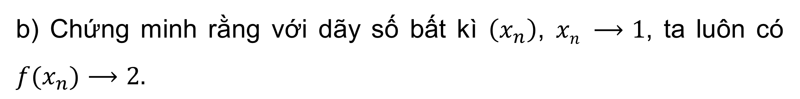
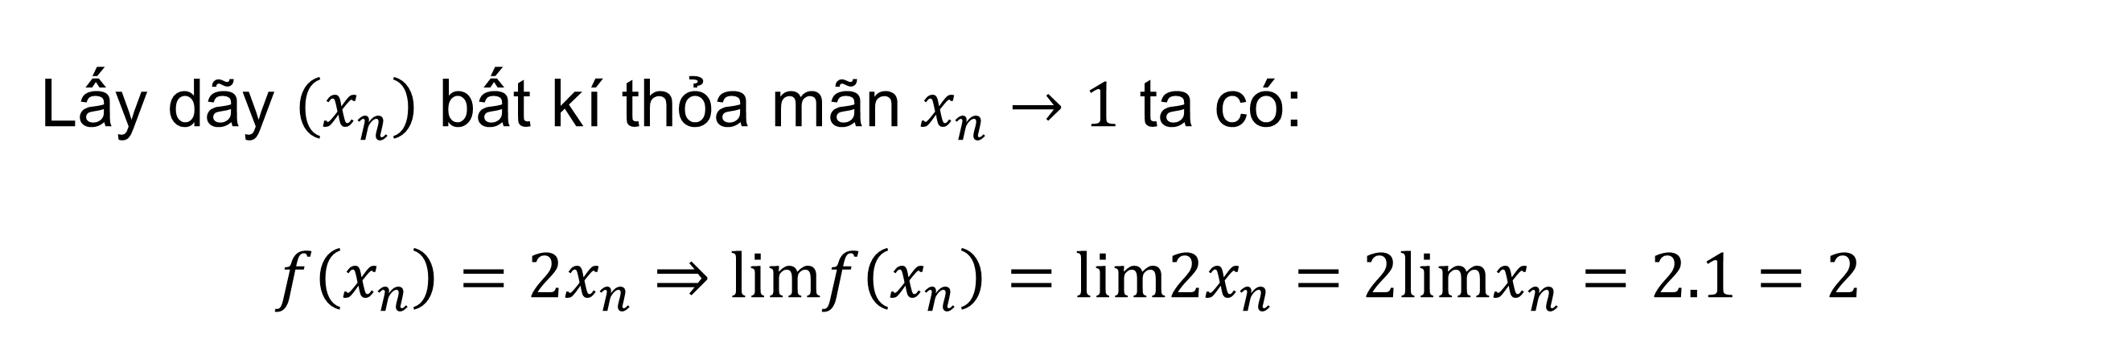
b) Chứng minh rằng với dãy số bất kì $\left(x_{n}\right)$, $xn ⟶1$, ta luôn có $f(x_{n})$ $⟶2.$
Giải:
Lấy dãy $\left(x_{n}\right)$ bất kí thỏa mãn $x_{n}→1$ ta có:
$$f\left(x_{n}\right)=2x_{n}⇒limf\left(x_{n}\right)=lim2x_{n}=2limx_{n}=2.1=2$$

Slide 8



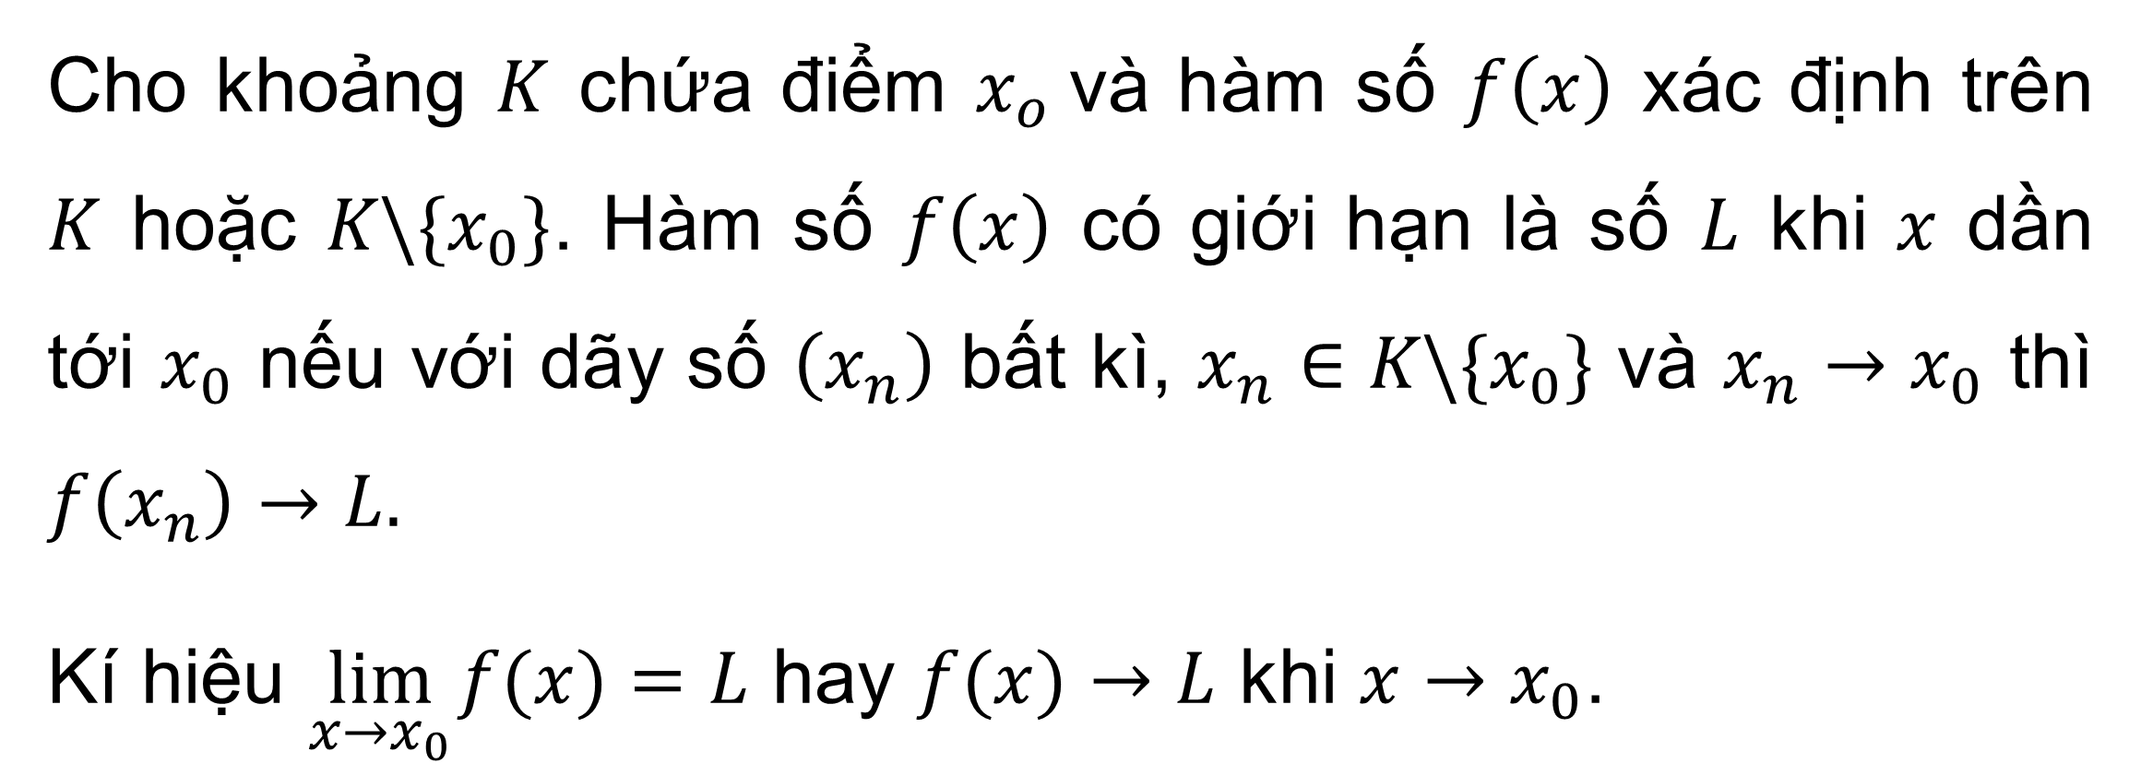
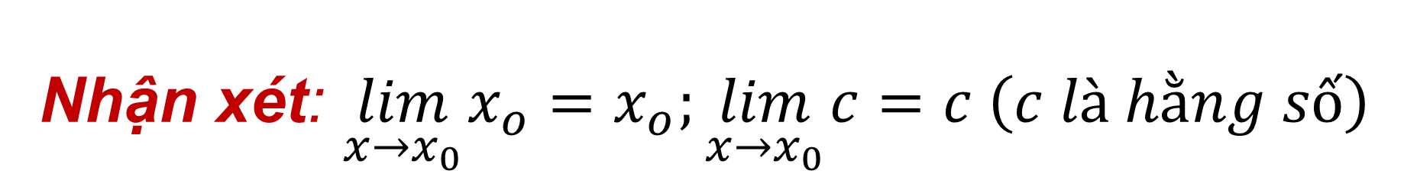
KHÁI NIỆM
Cho khoảng $K$ chứa điểm $x_{o}$và hàm số $f\left(x\right)$ xác định trên $K$ hoặc ${K\backslash \{x}_{0}\}$. Hàm số $f\left(x\right)$ có giới hạn là số $L$ khi $x$ dần tới $x_{0}$ nếu với dãy số $\left(x_{n}\right)$ bất kì, $x_{n}∈{K\backslash \{x}_{0}\}$ và $x_{n}→x_{0}$ thì $f\left(x_{n}\right)→L.$
Kí hiệu $\lim_{x→x_{0}} f(x)=L$ hay $f(x)→L$ khi $x→x_{0}$.
(Ta viết $K$ thay cho các khoảng $\left(a;b\right),\left(−∞;b\right),\left(a;+∞\right),\left(−∞;+∞\right)$)
Nhận xét: $\lim_{x→x_{0}} x_{o}=x_{o};\lim_{x→x_{0}} c=c \left(c là hằng số\right)$

Slide 9

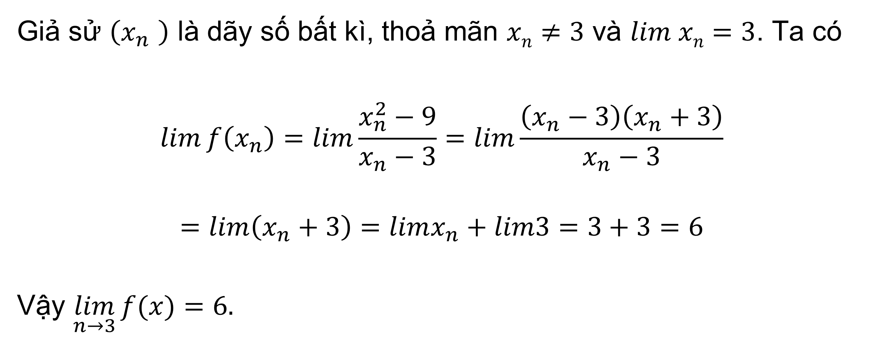
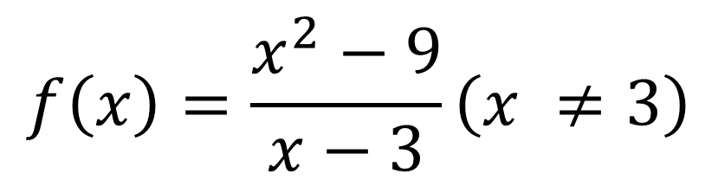
$$f\left(x\right)=\frac{x^{2}−9}{x−3}\left(x ≠3\right)$$
Ví dụ 1
Xét hàm số . Chứng minh rằng $\lim_{n→3}{f(x)}=6.$
Giải:
Giả sử $\left(x_{n} \right)$ là dãy số bất kì, thoả mãn $xn≠3$ và $lim xn=3$. Ta có
$$\lim{f\left(x_{n}\right)}=lim\frac{x_{n}^{2}−9}{x_{n}−3}=lim\frac{\left(x_{n}−3\right)\left(x_{n}+3\right)}{x_{n}−3}$$
$$=lim\left(x_{n}+3\right)=limx_{n}+lim3=3+3=6$$
Vậy $\lim_{n→3}{f(x)}=6.$

Slide 10



Chú ý
Hàm số $f\left(x\right)$ có thể không xác định tại $x=x_{0}$ nhưng vẫn tồn tại giới hạn của hàm số đó khi $x$dần tới $x_{o}$.

Slide 11


LUYỆN TẬP 1
Sử dụng định nghĩa, chứng minh rằng $\lim_{x→2} x^{2}=4$
Giải
Đặt $f(x)=x^{2}$
Giả sử $\left(x_{n}\right)$ là dãy số thỏa mãn $lim⁡x_{n}=2$
$$⇒\lim{f\left(x_{n}\right)}=\lim{x_{n}^{2}}=2^{2}=4$$
Vậy $\lim_{x→2}{x^{2}} =4$.

Slide 12


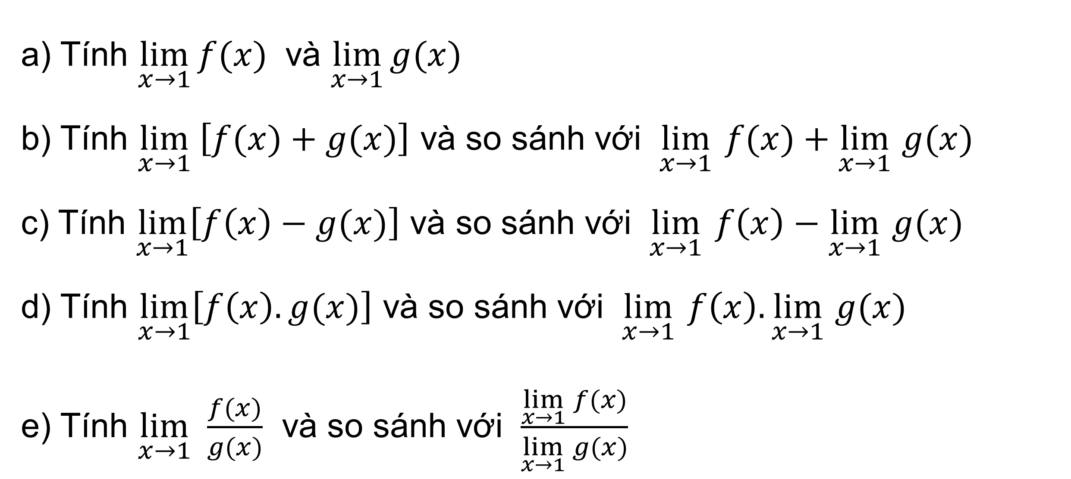
Phép toán trên giới hạn hữu hạn của hàm số
HĐ2: Cho hàm số $f\left(x\right)=x^{2}−1,g\left(x\right)=x+1$
a) Tính $\lim_{x→1}{f(x)}$ và $\lim_{x→1}{g(x)}$
b) Tính $\lim_{x→1} \left[f(x)+g(x)\right]$ và so sánh với $\lim_{x→1} f(x)+\lim_{x→1} g(x)$
c) Tính $\lim_{x→1}\left[f\left(x\right)−g(x)\right]$ và so sánh với $\lim_{x→1} f\left(x\right)−\lim_{x→1} g(x)$
d) Tính $\lim_{x→1}\left[f\left(x\right).g(x)\right]$ và so sánh với $\lim_{x→1} f\left(x\right).\lim_{x→1} g(x)$
e) Tính $\lim_{x→1} \frac{f(x)}{g(x)}$ và so sánh với $\frac{\lim_{x→1} f(x)}{\lim_{x→1} g(x)}$

Slide 13
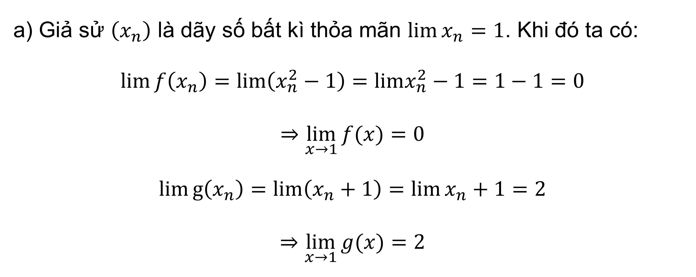
Giải:
a) Giả sử $\left(x_{n}\right)$ là dãy số bất kì thỏa mãn $lim⁡x_{n}=1$. Khi đó ta có:
$$lim⁡f\left(x_{n}\right)=lim\left(x_{n}^{2}−1\right)=limx_{n}^{2}−1=1−1=0 \\ ⇒\lim_{x→1}{f(x)}=0$$
$$lim⁡g⁡\left(x_{n}\right)=lim\left(x_{n}+1\right)=lim⁡x_{n}+1=2 \\ ⇒\lim_{x→1}{g(x)}=2$$

Slide 14
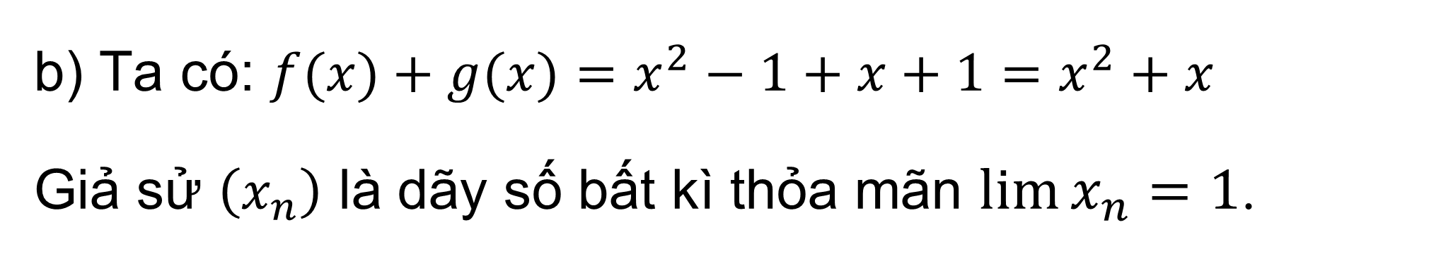
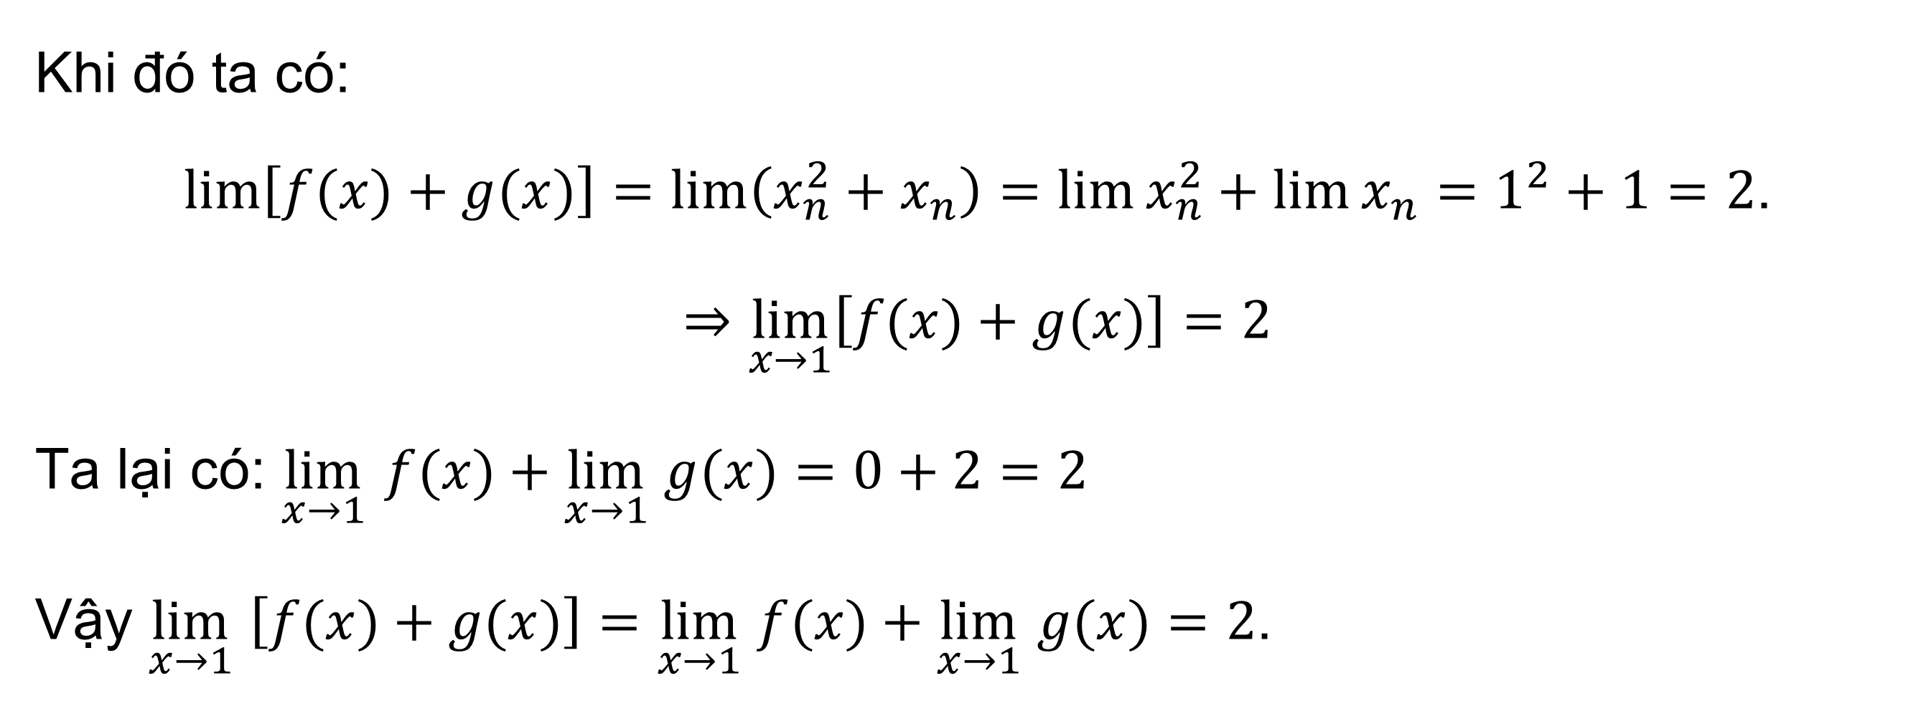
Giải:
b) Ta có: $f(x)+g(x)=x^{2}−1+x+1=x^{2}+x$
Giả sử $\left(x_{n}\right)$ là dãy số bất kì thỏa mãn $lim⁡x_{n}=1$.
Khi đó ta có:
$lim\left[f(x)+g(x)\right]=lim\left(x_{n}^{2}+x_{n}\right)=lim⁡x_{n}^{2}+lim⁡x_{n}=1^{2}+1=2$.
$$⇒\lim_{x→1}\left[f(x)+g(x)\right]=2$$
Ta lại có: $\lim_{x→1} f(x)+\lim_{x→1} g(x)=0+2=2$
Vậy $\lim_{x→1} \left[f(x)+g(x)\right]=\lim_{x→1} f(x)+\lim_{x→1} g(x)=2$.

Slide 15
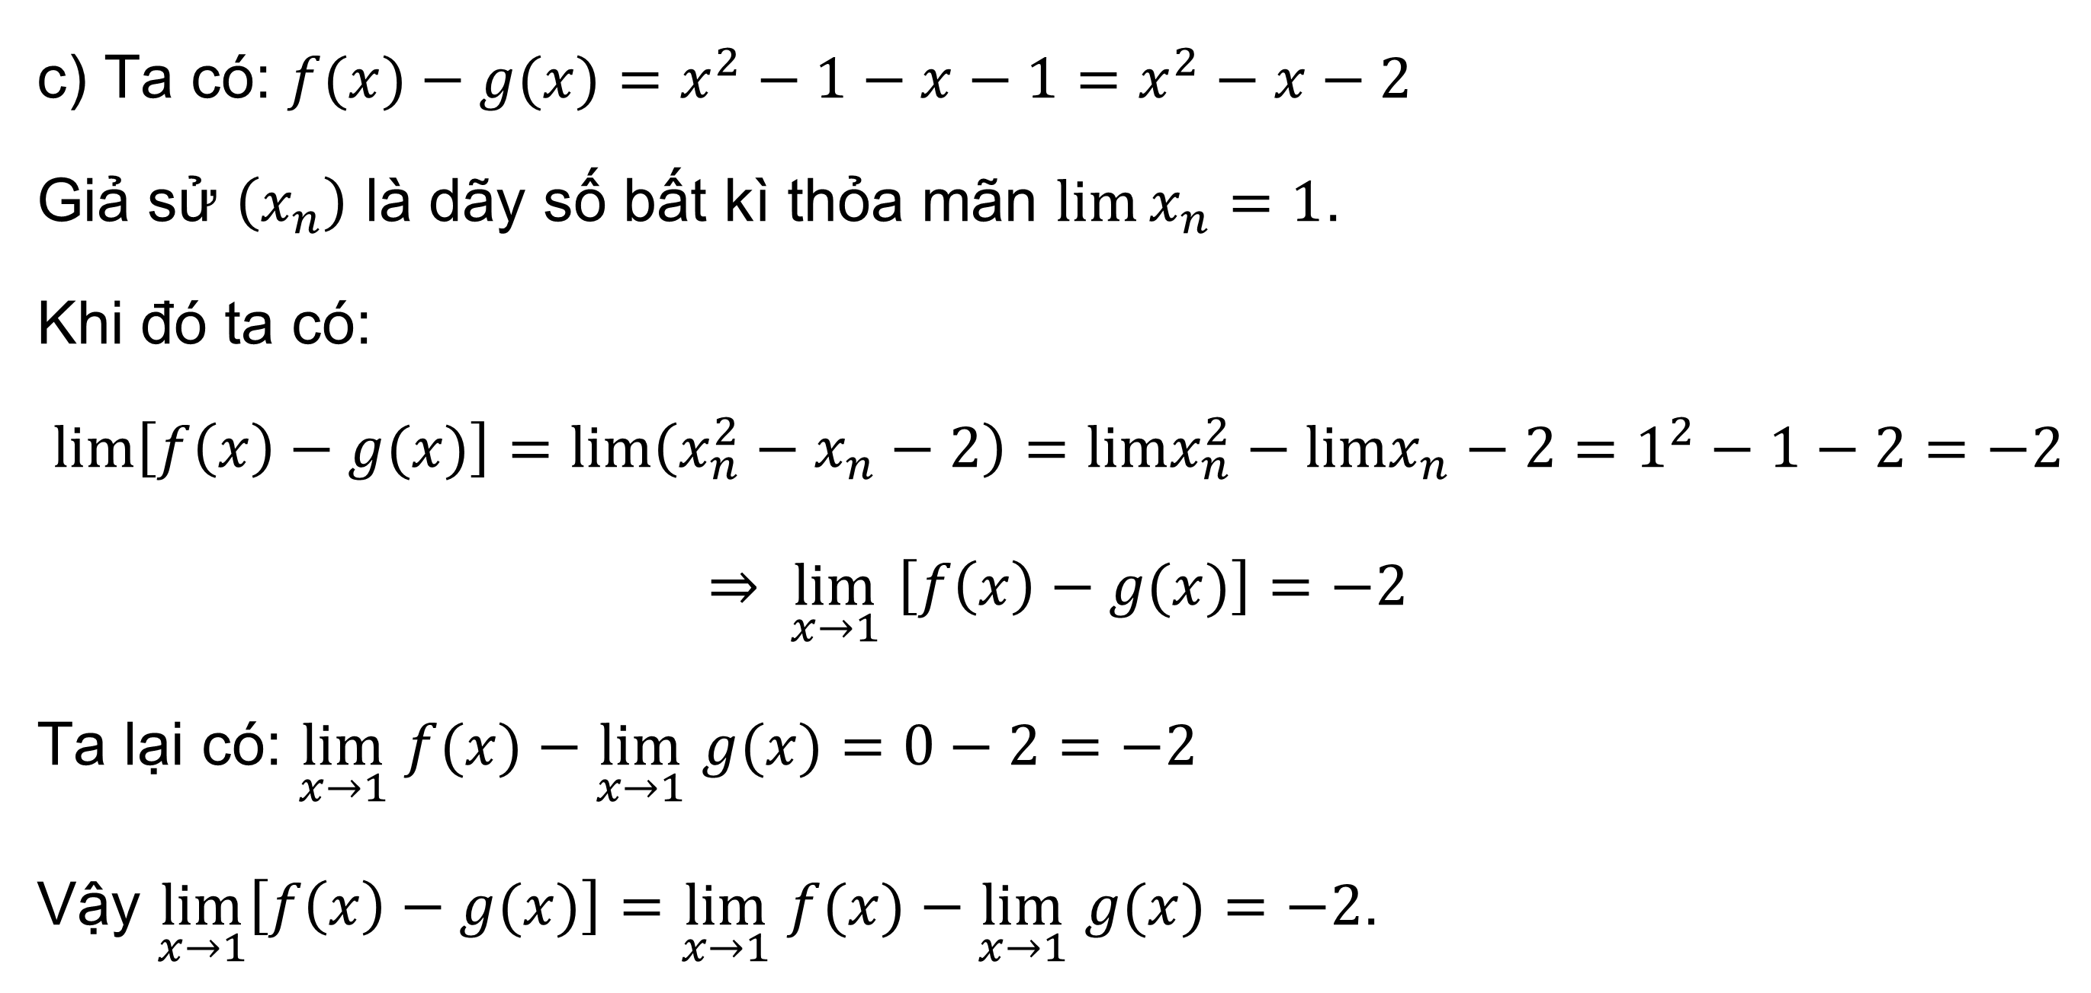
Giải:
c) Ta có: $f(x)−g(x)=x^{2}−1−x−1=x^{2}−x−2$
Giả sử $\left(x_{n}\right)$ là dãy số bất kì thỏa mãn $lim⁡x_{n}=1$.
Khi đó ta có:
$$lim\left[f\left(x\right)−g(x)\right]=lim\left(x_{n}^{2}−x_{n}−2\right)=limx_{n}^{2}−limx_{n}−2=1^{2}−1−2=−2 \\ ⇒ \lim_{x→1} \left[f\left(x\right)−g(x)\right]=−2$$
Ta lại có: $\lim_{x→1} f(x)−\lim_{x→1} g(x)=0−2=−2$
Vậy $\lim_{x→1}\left[f\left(x\right)−g(x)\right]=\lim_{x→1} f(x)−\lim_{x→1} g(x)=−2$.

Slide 16
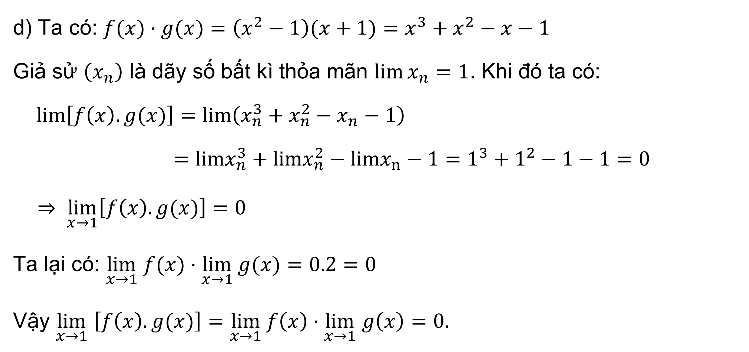
Giải:
d) Ta có: $f(x)⋅g(x)=\left(x^{2}−1\right)(x+1)=x^{3}+x^{2}−x−1$
Giả sử $\left(x_{n}\right)$ là dãy số bất kì thỏa mãn $lim⁡x_{n}=1$. Khi đó ta có:
$lim\left[f\left(x\right).g(x)\right]=lim\left(x_{n}^{3}+x_{n}^{2}−x_{n}−1\right)$
$=limx_{n}^{3}+limx_{n}^{2}−limx_{n}−1=1^{3}+1^{2}−1−1=0$
$⇒ \lim_{x→1}\left[f\left(x\right).g(x)\right]=0$
Ta lại có: $\lim_{x→1} f(x)⋅\lim_{x→1} g(x)=0.2=0$
Vậy $\lim_{x→1} \left[f\left(x\right).g(x)\right]=\lim_{x→1} f\left(x\right)⋅\lim_{x→1} g\left(x\right)=0.$

Slide 17
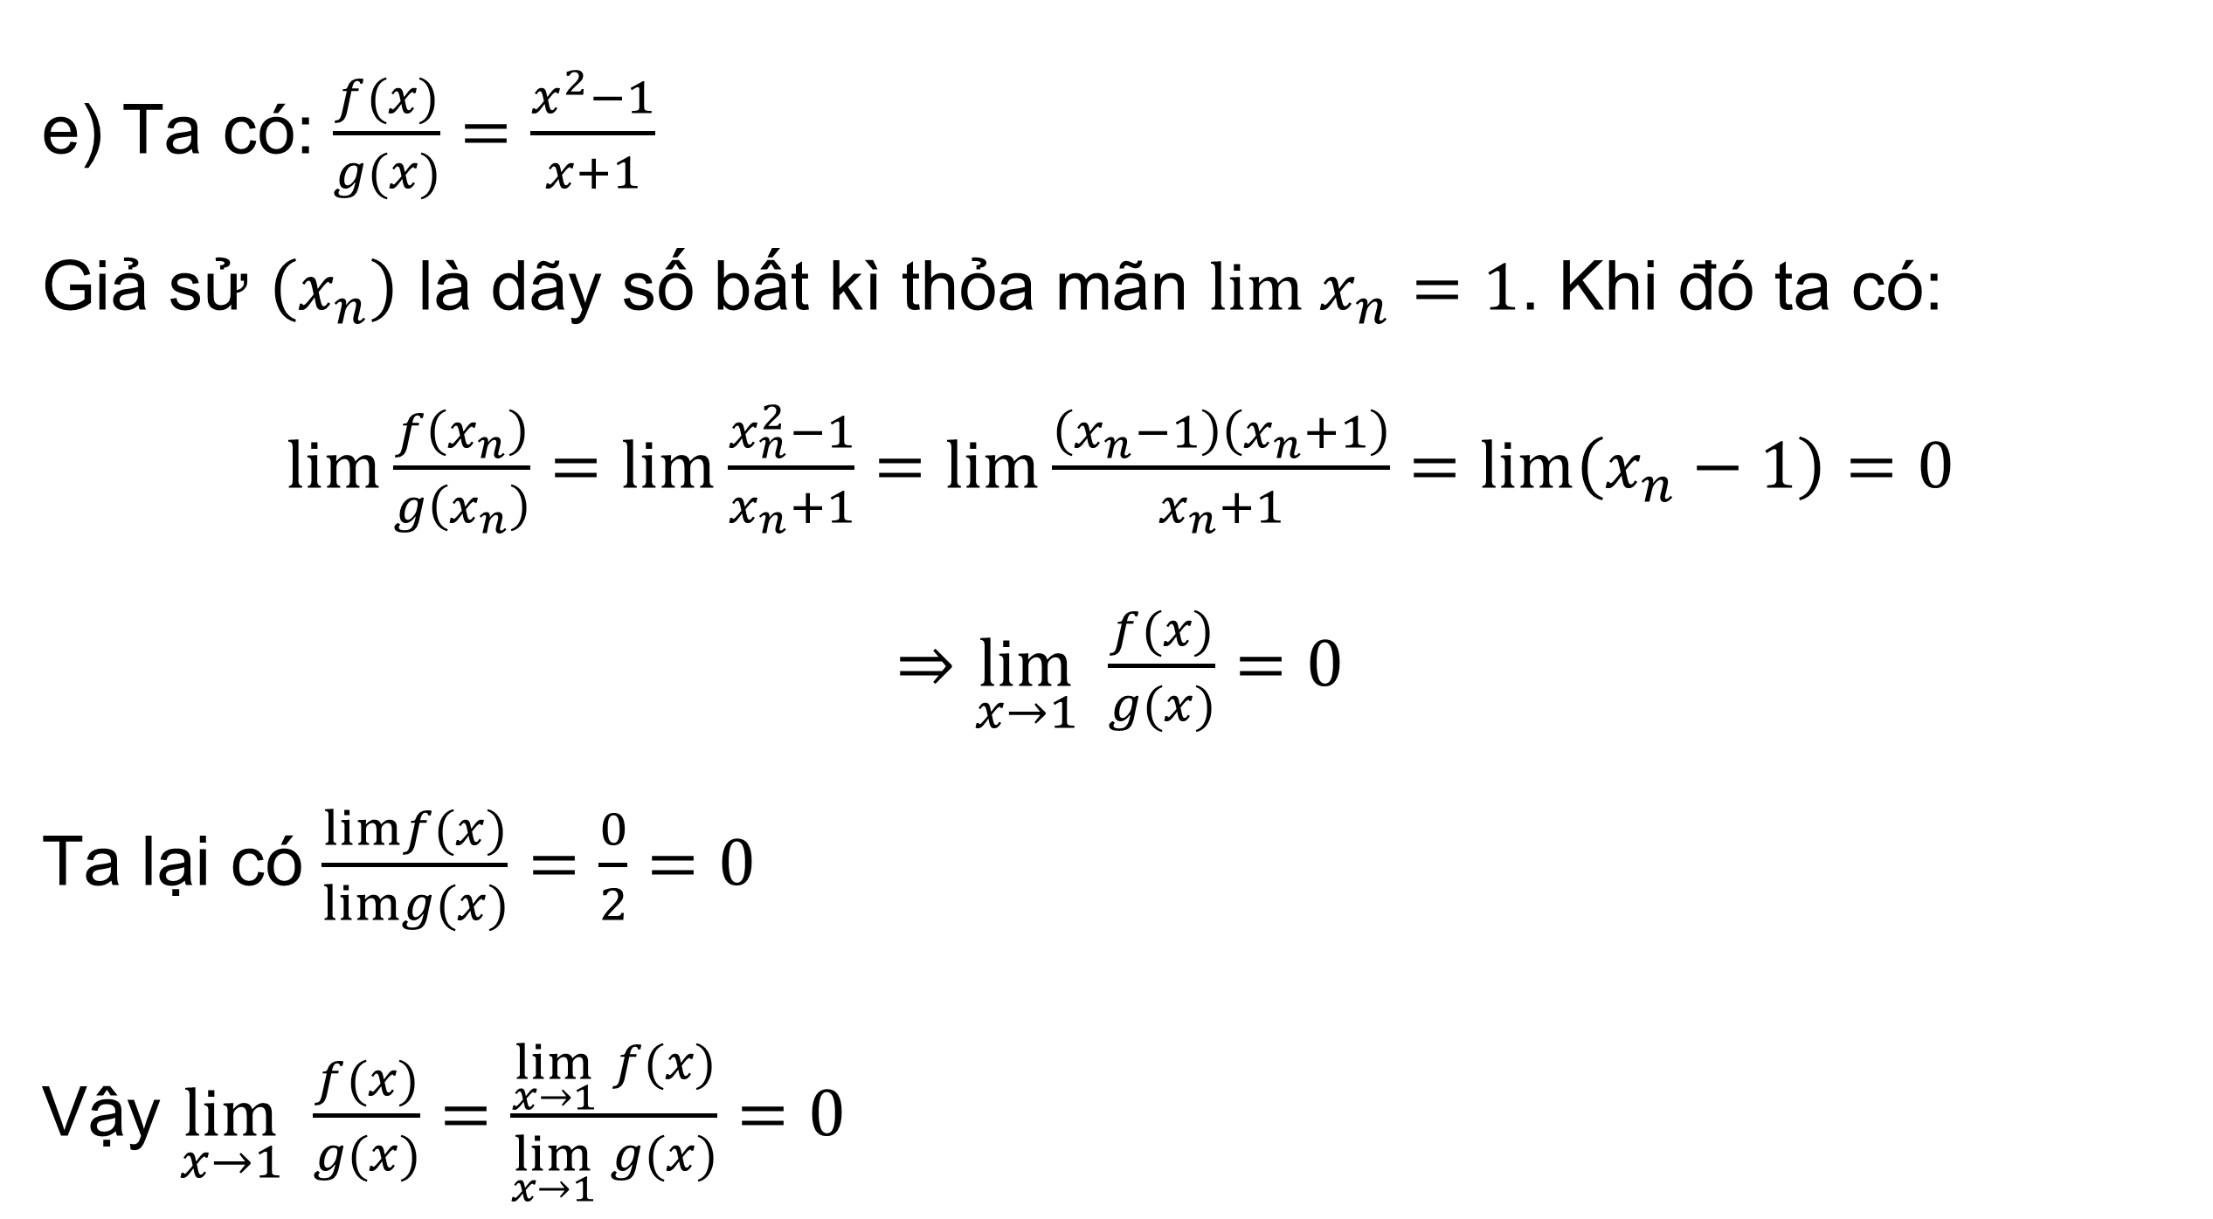
Giải:
e) Ta có: $\frac{f(x)}{g(x)}=\frac{x^{2}−1}{x+1}$
Giả sử $\left(x_{n}\right)$ là dãy số bất kì thỏa mãn $lim{ x}_{n}=1$. Khi đó ta có:
$lim\frac{f\left(x_{n}\right)}{g\left(x_{n}\right)}=lim\frac{x_{n}^{2}−1}{x_{n}+1}=lim\frac{\left(x_{n}−1\right)\left(x_{n}+1\right)}{x_{n}+1}=lim\left(x_{n}−1\right)=0$
$⇒\lim_{x→1} \frac{f(x)}{g(x)}=0$
Ta lại có $\frac{limf(x)}{limg(x)}=\frac{0}{2}=0$
Vậy $\lim_{x→1} \frac{f(x)}{g(x)}=\frac{\lim_{x→1} f(x)}{\lim_{x→1} g(x)}=0$

Slide 18

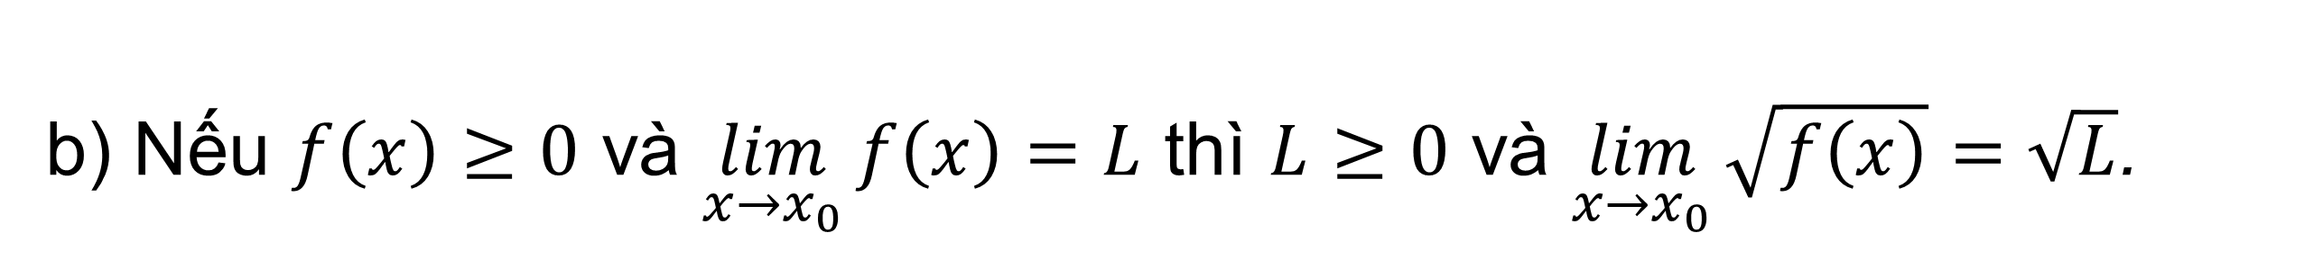

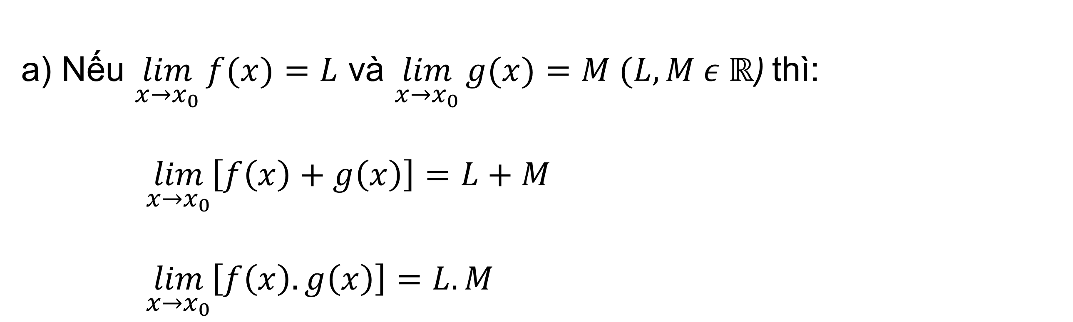
KẾT LUẬN
a) Nếu $\lim_{x→x_{0}}{f(x)}=L$ và $\lim_{x→x_{0}}{g(x)}=M (L, M ε ℝ$) thì:
$\lim_{x→x_{0}}\left[f\left(x\right)+g\left(x\right)\right]=L+M$
$\lim_{x→x_{0}}\left[f\left(x\right).g\left(x\right)\right]=L.M$
$\lim_{x→x_{0}}\left[f\left(x\right)−g\left(x\right)\right]=L−M$
$\lim_{x→x_{0}}{\frac{f\left(x\right)}{g\left(x\right)}}=\frac{L}{M}$, nếu $M≠0$
b) Nếu $f\left(x\right)≥0$ và $\lim_{x→x_{0}}{f\left(x\right)}=L$ thì $L≥0$ và $\lim_{x→x_{0}}{\sqrt{f\left(x\right)}}=\sqrt{L}$.

Slide 19

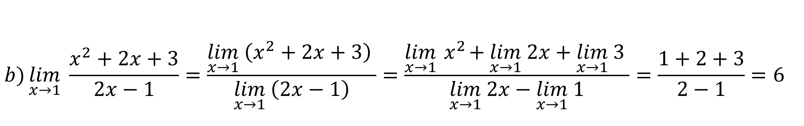
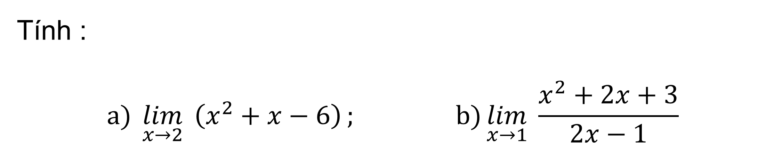
Ví dụ 2
Tính :
$$a) \lim_{x→2}{ \left(x^{2}+x−6\right)}; b)\lim_{x→1}{ \frac{x^{2}+2x+3}{2x−1}}$$
Giải:
$a) \lim_{x→2}{ \left(x^{2}+x−6\right)}=\underset{x→2}{lim⁡}x^{2}+\underset{x→2}{lim⁡}x −\underset{x→2}{\lim{6}}=4+2−6=0$.
$$b)\lim_{x→1}{ \frac{x^{2}+2x+3}{2x−1}}=\frac{\lim_{x→1} \left(x^{2}+2x+3\right) }{\lim_{x→1} \left(2x−1\right)}=\frac{\lim_{x→1}{ x}^{2}+\lim_{x→1} 2x+\lim_{x→1} 3 }{\lim_{x→1} 2x−\lim_{x→1} 1}=\frac{1+2+3}{2−1}=6$$

Slide 20
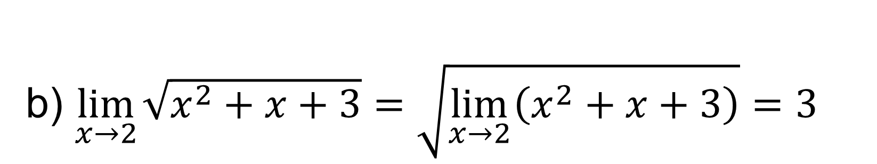
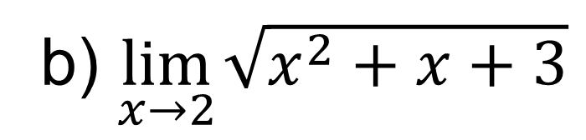
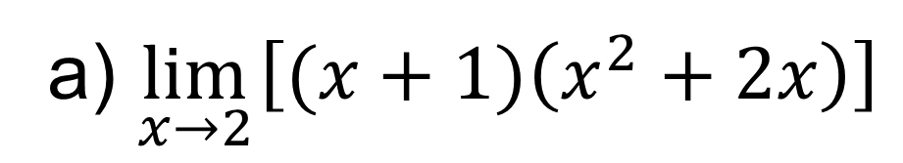
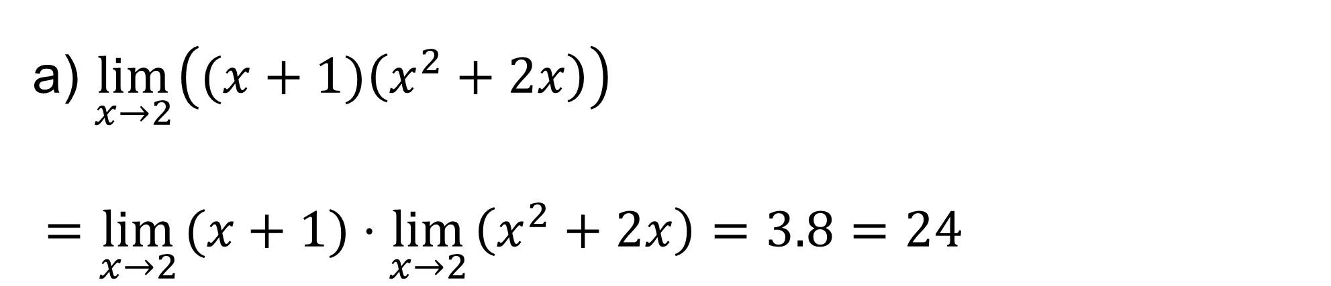
LUYỆN TẬP 2
Tính
Giải:
a) $\lim_{x→2} \left((x+1)\left(x^{2}+2x\right)\right)$
$=\lim_{x→2} (x+1)⋅\lim_{x→2} \left(x^{2}+2x\right)=3.8=24$
a) $\lim_{x→2} \left[(x+1)\left(x^{2}+2x\right)\right]$
b) $\lim_{x→2} \sqrt{x^{2}+x+3}=\sqrt{\lim_{x→2} \left(x^{2}+x+3\right)}=3$
b) $\lim_{x→2} \sqrt{x^{2}+x+3}$

Slide 21
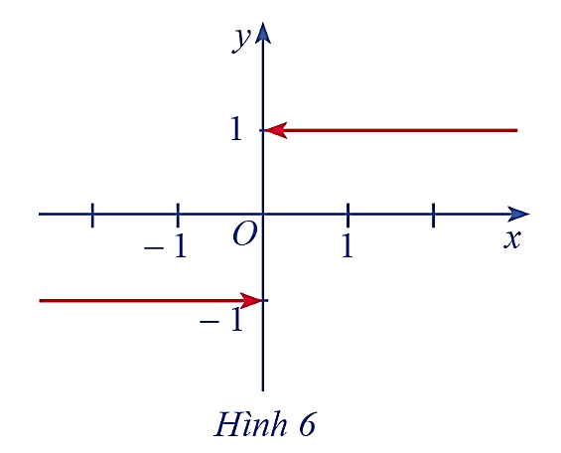

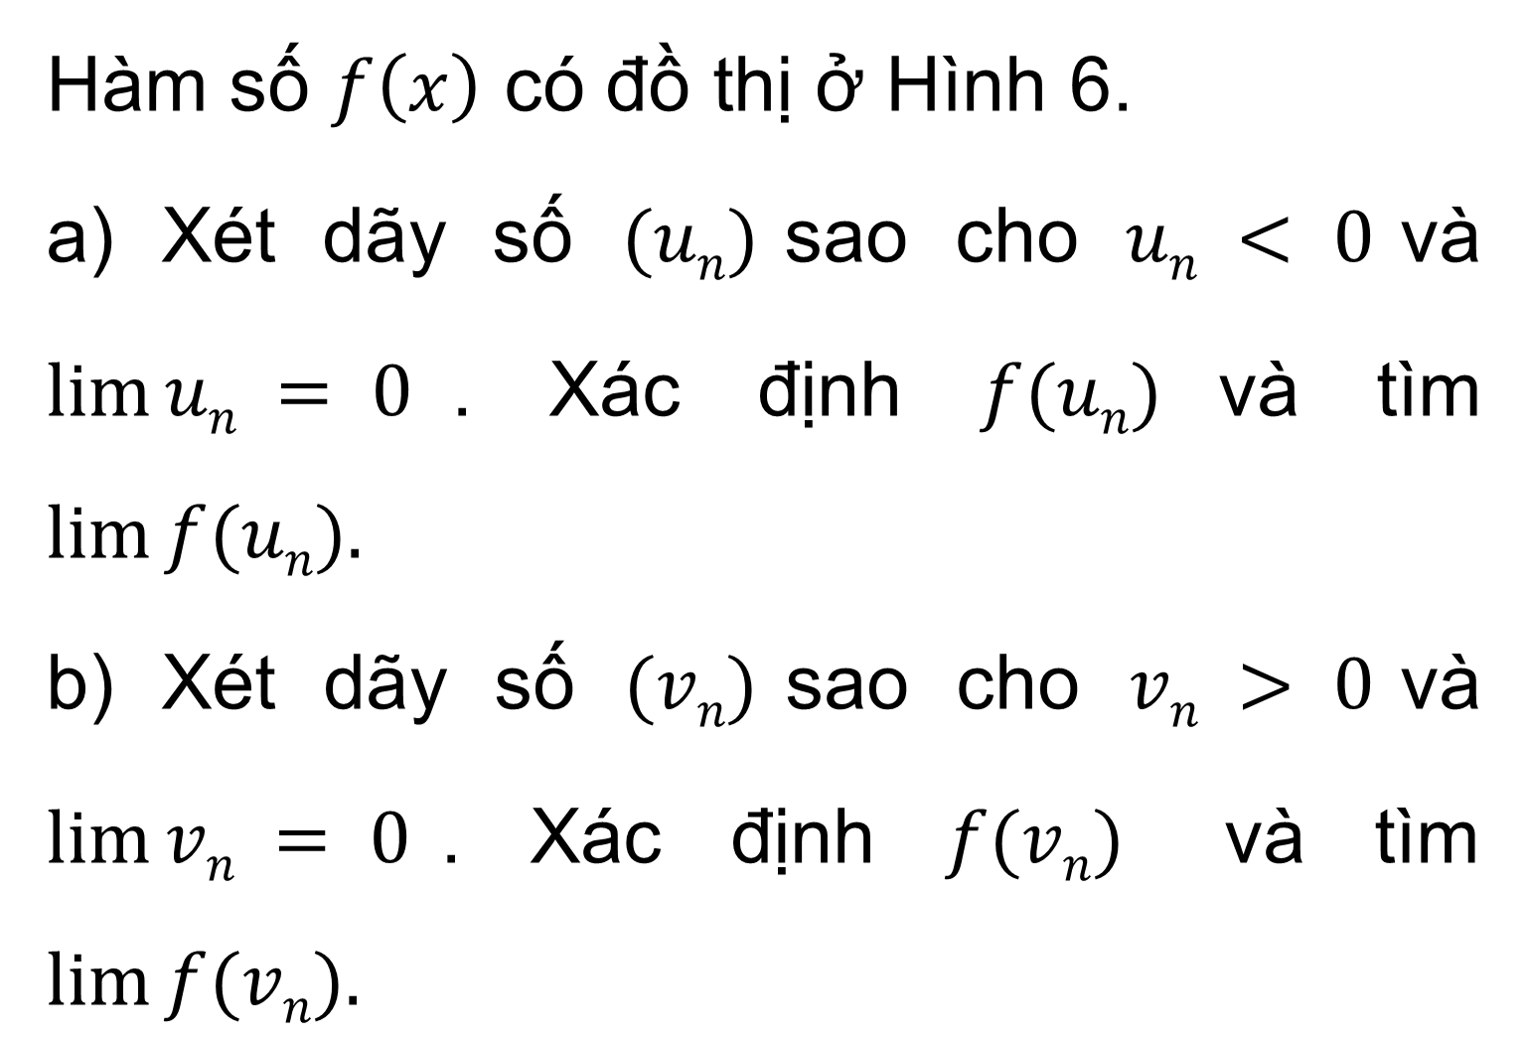

Giới hạn một phía
$f\left(x\right)=\left\{\begin{aligned}−1 nếu x<0 \\ 0 nếu x=0 \\ 1 nếu x>0\end{aligned}\right.$
HĐ3: Cho hàm số
Hàm số $f\left(x\right)$ có đồ thị ở Hình 6.
a) Xét dãy số $(un)$sao cho $un < 0$và $lim⁡un = 0$. Xác định $f(un)$và tìm $lim⁡f(un).$
b) Xét dãy số $(vn)$sao cho $vn > 0$và $lim⁡vn = 0$. Xác định $f(vn)$ và tìm $lim⁡f(vn).$

Slide 22
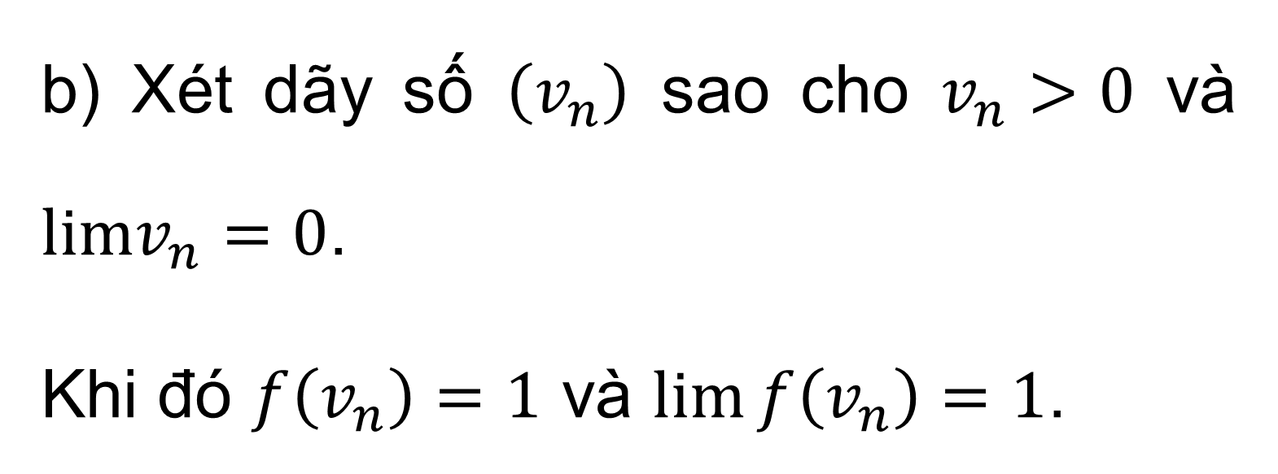
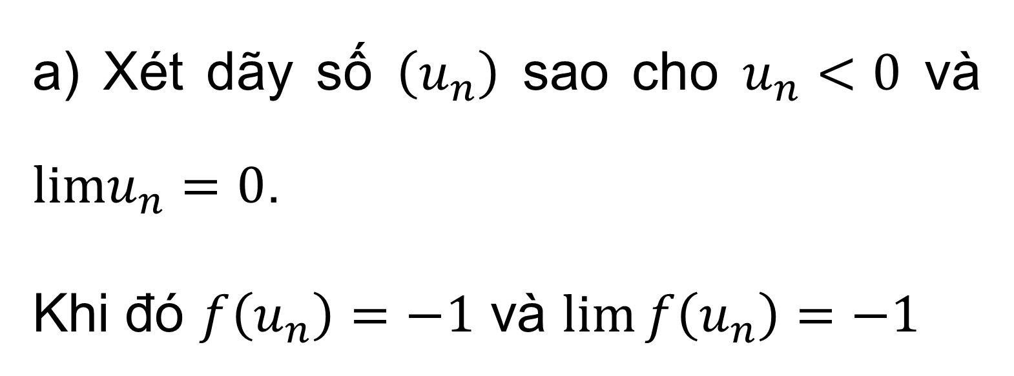
Giải:
a) Xét dãy số $\left(u_{n}\right)$ sao cho $u_{n}<0$ và $limu_{n}=0$.
Khi đó $f\left(u_{n}\right)=−1$ và $lim⁡f\left(u_{n}\right)=−1$
b) Xét dãy số $\left(v_{n}\right)$ sao cho $v_{n}>0$ và $limv_{n}=0$.
Khi đó $f\left(v_{n}\right)=1$ và $lim⁡f\left(v_{n}\right)=1$.

Slide 23

Nhận xét
Ở câu a, ta xét giới hạn của hàm số $f(x)$ khi $x$ tiến tới 0 về bên trái. Giới hạn đó là giới hạn bên trái của hàm số $y=f(x)$ khi $x$ tiến tới 0.
Ở câu b, ta xét giới hạn của hàm số $f(x)$ khi $x$ tiến tới 0 về bên phải. Giới hạn đó là giới hạn bên phải của hàm số $y=f(x)$ khi $x$ tiến tới 0.

Slide 24


KHÁI NIỆM
Cho hàm số $y=f(x)$ xác định trên khoảng $(a;x_{0})$.
Số $L$ là giới hạn bên trái của hàm số $y=f(x)$khi $x$ dần tới $x_{0}$ nếu với dãy số $(x_{n})$ bất kì, $a<x_{n}<x_{0}$ và $x_{n}→x_{0}$, ta có $f\left(x_{n}\right)→L.$
Kí hiệu $\lim_{x→x_{0}^{−}}{f(x)}=L$.
Cho hàm số $y=f(x)$ xác định trên khoảng $(x_{0};b)$.
Số $L$ là giới hạn bên phải của hàm số $y=f(x)$ khi $x$ dần tới $x_{0}$ nếu với dãy số $(x_{n})$ bất kì, $x_{0}<x_{n}<b$ và $x_{n}→x_{0}$, ta có $f\left(x_{n}\right)→L.$
Kí hiệu $\lim_{x→x_{0}^{+}}{f(x)}=L$.

Slide 25
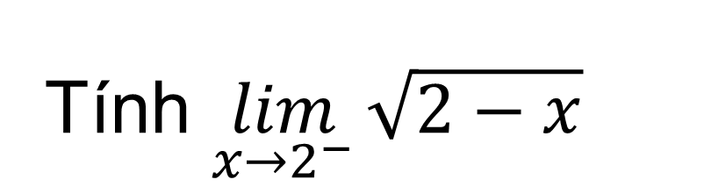
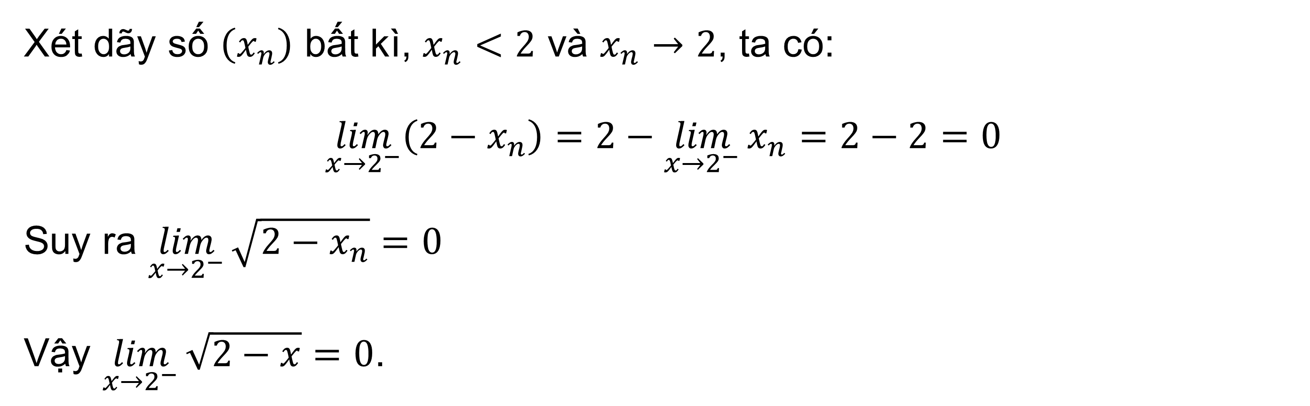
Ví dụ 3
Tính $\lim_{x→2^{−}}{\sqrt{2−x}}$
Giải:
Xét dãy số $\left(x_{n}\right)$ bất kì, $x_{n}<2$ và $x_{n}→2$, ta có:
$$\lim_{x→2^{−}}\left(2−x_{n}\right)=2−\lim_{x→2^{−}}{x_{n}=2−2=0}$$
Suy ra $\lim_{x→2^{−}}{\sqrt{2−x_{n}}}=0$
Vậy $\lim_{x→2^{−}}{\sqrt{2−x}}=0$.

Slide 26
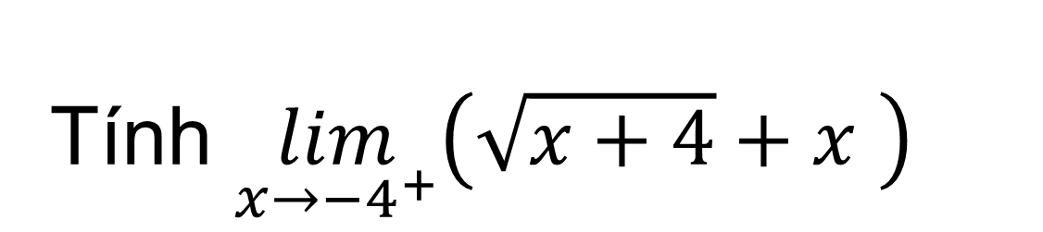
Tính $\lim_{x→−4^{+}}\left(\sqrt{x+4}+x \right)$
LUYỆN TẬP 3
Giải:
Ta có:
$\lim_{x→{−4}^{+}}(\sqrt{x+4}+x)=\lim_{x→{−4}^{+}} \sqrt{x+4}+\lim_{x→{−4}^{+}} x=0−4=−4$.

Slide 27
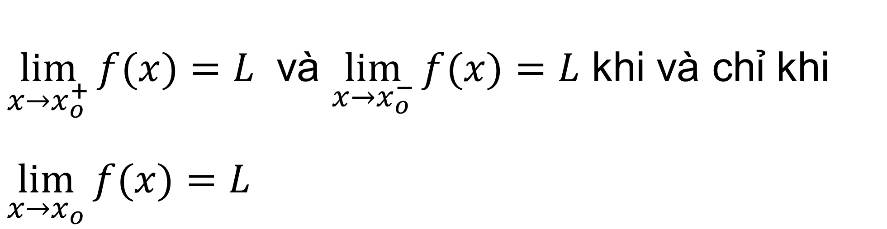
KẾT LUẬN
$\lim_{x→x_{o}^{+}}{f(x)}=L$ và $\lim_{x→x_{o}^{−}}{f(x)}=L$ khi và chỉ khi $\lim_{x→x_{o}}{f(x)}=L$

Slide 28
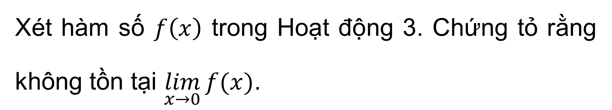
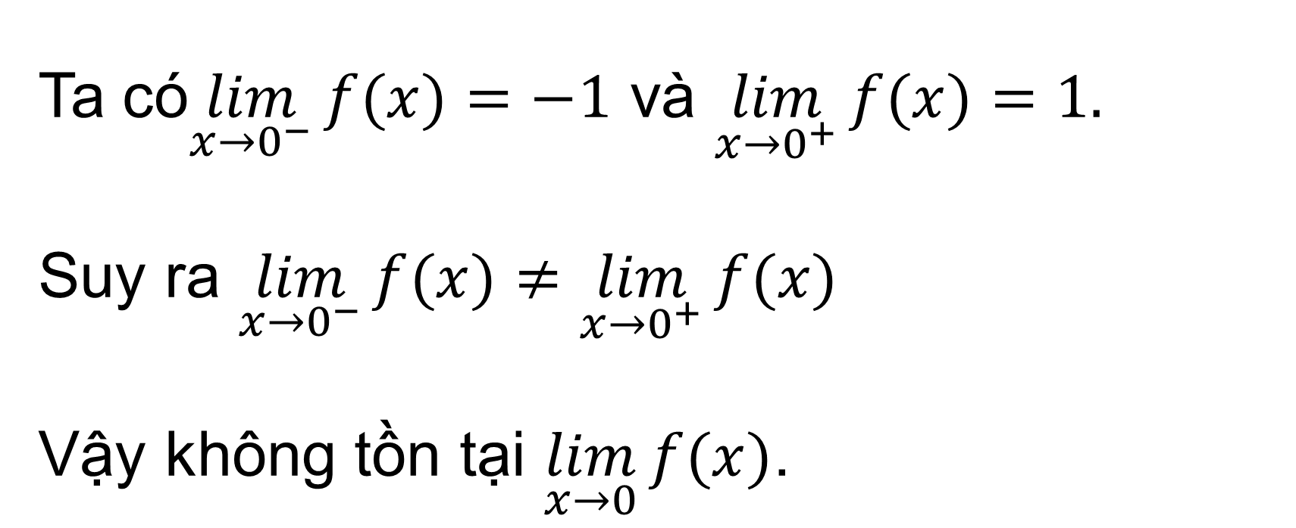
Xét hàm số $f\left(x\right)$ trong Hoạt động 3. Chứng tỏ rằng không tồn tại $\lim_{x→0}{f(x)}$.
Ví dụ 4
Giải:
Ta có$\lim_{x→0^{−}}{f(x)}=−1$ và $\lim_{x→0^{+}}{f(x)}=1.$
Suy ra $\lim_{x→0^{−}}{f(x)}≠\lim_{x→0^{+}}{f(x)}$
Vậy không tồn tại $\lim_{x→0}{f(x)}$.

Slide 29
02
GIỚI HẠN HỮU HẠN CỦA HÀM SỐ TẠI VÔ CỰC

Slide 30
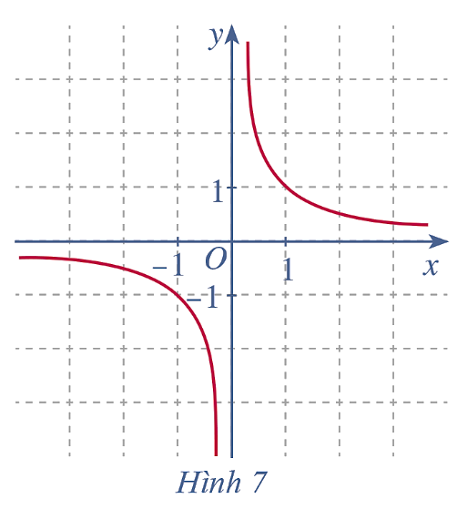
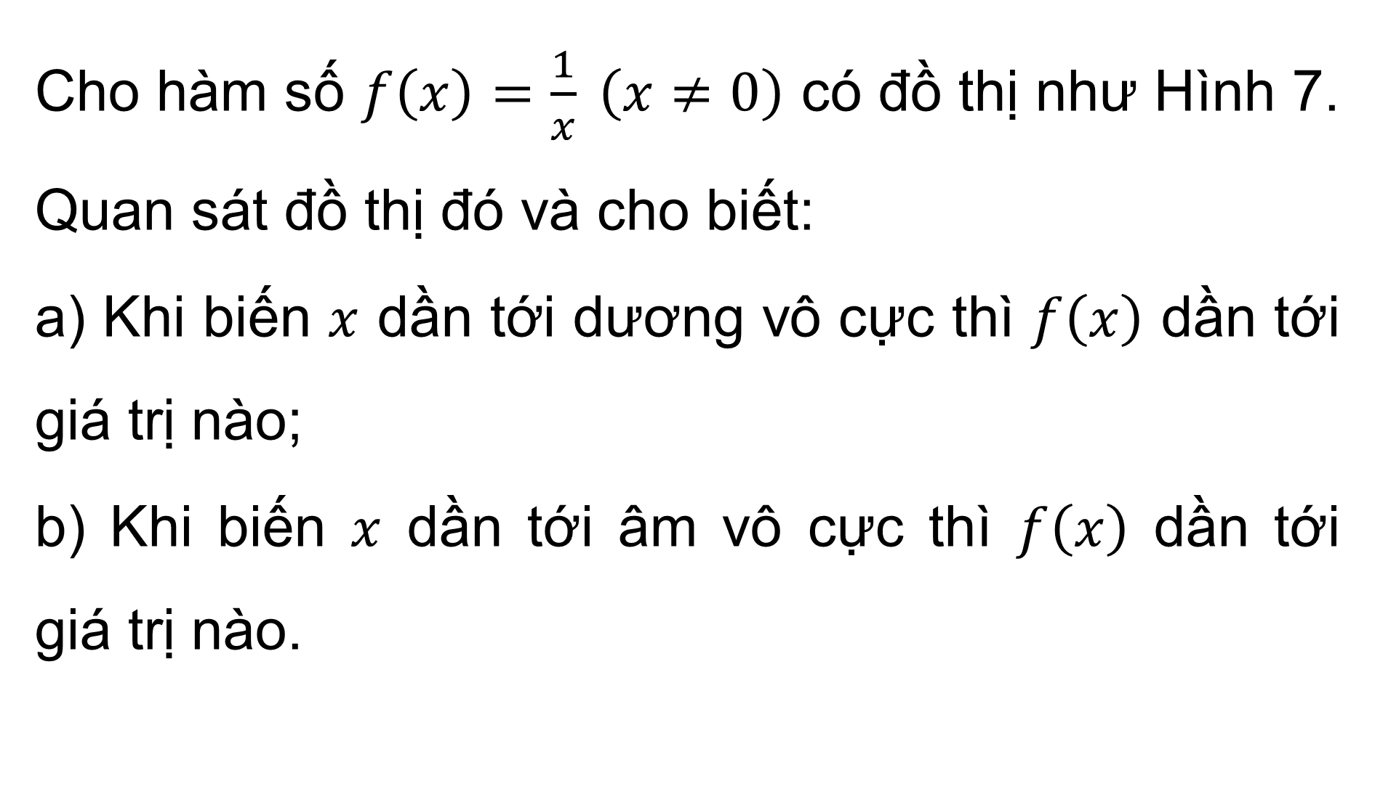
HĐ 4:
Cho hàm số $f\left(x\right)=\frac{1}{x} \left(x≠0\right)$ có đồ thị như Hình 7. Quan sát đồ thị đó và cho biết:
a) Khi biến $x$ dần tới dương vô cực thì $f\left(x\right)$ dần tới giá trị nào;
b) Khi biến $x$ dần tới âm vô cực thì $f\left(x\right)$ dần tới giá trị nào.

Slide 31
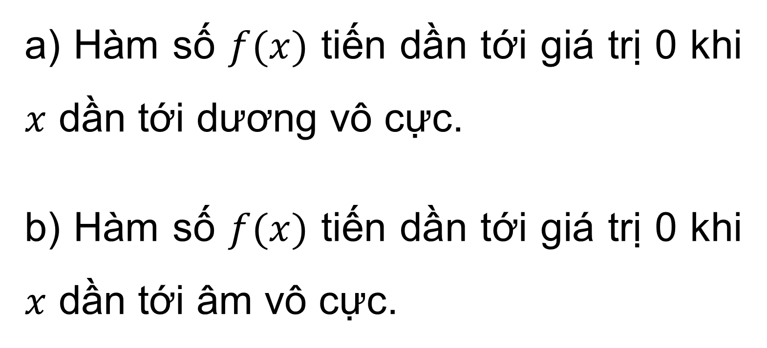
Giải:
a) Hàm số $f(x)$ tiến dần tới giá trị 0 khi $x$ dần tới dương vô cực.
b) Hàm số $f(x)$ tiến dần tới giá trị 0 khi $x$ dần tới âm vô cực.

Slide 32

ĐỊNH NGHĨA
Cho hàm số $y=f\left(x\right)$ xác định trên khoảng $\left(a; +∞\right)$.
Ta nói hàm số $y=f\left(x\right)$ có giới hạn là số $L$ khi $x$ dần tới dương vô cực nếu với dãy số $\left(x_{n}\right)$ bất kì, $x_{n}>a$ và $x_{n}→+∞$, ta có $f\left(x_{n}\right)→L$.
Kí hiệu $\lim_{x→+∞}{f(x)}=L$ hay $f\left(x\right)→L$ khi $x→+∞.$
Cho hàm số $y=f(x)$ xác định trên khoảng $(−∞;a)$.
Ta nói hàm số $y=f\left(x\right)$ có giới hạn là số $L$ khi $x$ dần tới âm vô cực nếu với dãy số $(x_{n})$ bất kì, $x_{n}<a$ và $x_{n}→−∞$, ta có $f\left(x_{n}\right)→L.$
Kí hiệu $\lim_{x→−∞}{f(x)}=L$ hay $f\left(x\right)→L$ khi $x→−∞$.

Slide 33
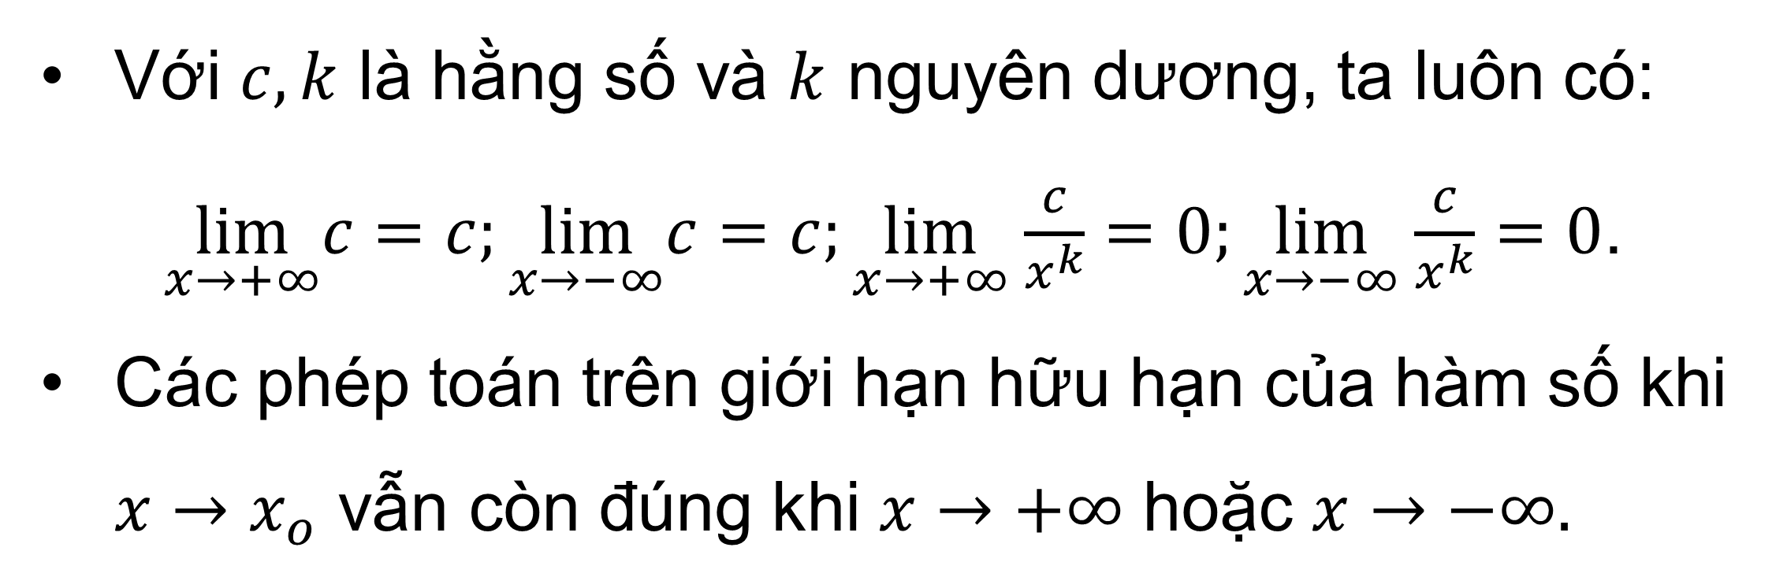
Chú ý
Với $c,k$ là hằng số và $k$ nguyên dương, ta luôn có:
$\lim_{x→+∞}c=c;\lim_{x→−∞}c=c;\lim_{x→+∞} \frac{c}{x^{k}}=0;\lim_{x→−∞} \frac{c}{x^{k}}=0$.
Các phép toán trên giới hạn hữu hạn của hàm số khi $x→x_{o}$ vẫn còn đúng khi $x→+∞$ hoặc $x→−∞.$

Slide 34

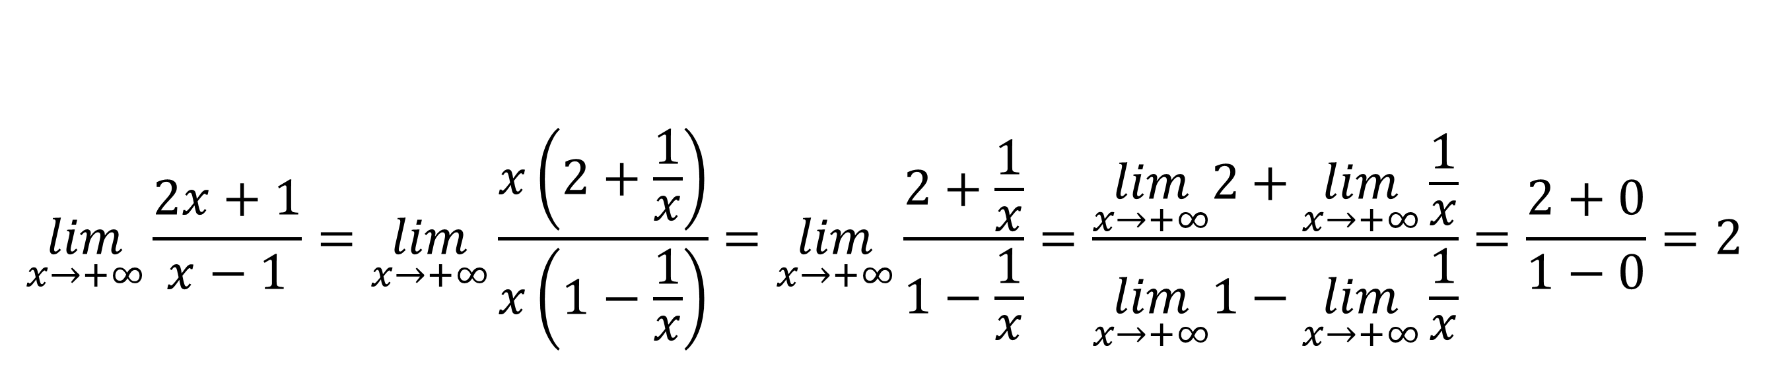

$$\lim_{x→+∞}\frac{2x+1}{x−1}$$
Ví dụ 5
Tính
Giải:
Ta có:
$$\lim_{x→+∞}\frac{2x+1}{x−1}=\lim_{x→+∞}\frac{x\left(2+\frac{1}{x}\right)}{x\left(1−\frac{1}{x}\right)}=\lim_{x→+∞}\frac{2+\frac{1}{x}}{1−\frac{1}{x}}=\frac{\lim_{x→+∞}2+\lim_{x→+∞}\frac{1}{x}}{\lim_{x→+∞}1−\lim_{x→+∞}\frac{1}{x}}=\frac{2+0}{1−0}=2$$

Slide 35


LUYỆN TẬP 4
Tính:
Giải:
$$\lim_{x→−∞} \frac{3x+2}{4x−5}$$
$$=\lim_{x→−∞} \frac{x\left(3+\frac{2}{x}\right)}{4−\frac{5}{x}}=\lim_{x→−∞} \frac{3+\frac{2}{x}}{4−\frac{5}{x}}=\frac{3}{4}$$
$$\lim_{x→−∞} \frac{3x+2}{4x−5}$$

Slide 36
03
GIỚI HẠN VÔ CỰC (MỘT PHÍA) CỦA HÀM SỐ TẠI MỘT ĐIỂM

Slide 37


HĐ 5:
Cho hàm số $f\left(x\right)=\frac{1}{x−1} (x≠1)$ có đồ thị như Hình 8. Quan sát đồ thị đó và cho biết:
a) Khi biến $x$ dần tới 1 về bên phải thì $f(x)$ dần tới đâu.
b) Khi biến $x$ dần tới 1 về bên trái thì $f(x)$ dần tới đâu.

Slide 38

Giải:
a) Khi biến $x$ dần tới 1 về bên phải thì $f(x)$ dần tới $+∞$.
b) Khi biến $x$ dần tới 1 về bên trái thì $f(x)$ dần tới $−∞$.

Slide 39



KHÁI NIỆM
Cho hàm số $y=f(x)$ xác định trên khoảng $\left(a;+∞\right)$.
Ta nói hàm số $y=f\left(x\right)$ có giới hạn là $+∞$ khi $x→a^{+}$ nếu với dãy số $\left(x_{n}\right)$ bất kì $x_{n}>a$ và $x_{n}→a,$ ta có $f\left(x_{n}\right)→+∞.$
Kí hiệu $\lim_{x→a^{+}}{f(x)} =+∞$hay $f\left(x\right)→+∞$ khi $x→a^{+}.$
Các trường hợp $\lim_{x→a^{+}}{f\left(x\right)} =−∞;\lim_{x→a^{−}}{f\left(x\right)} =+∞;\lim_{x→a^{−}}{f\left(x\right)} =−∞$
được định nghĩa tương tự.
Chú ý: $\lim_{x→a^{+}} \frac{1}{x−a}=+∞ ,\lim_{x→a^{−}} \frac{1}{x−a}=−∞$

Slide 40



$$\lim_{x→2^{+}}{ \frac{1}{x−2}}$$
Ví dụ 6
Tìm
Giải:
Ta có
$$\lim_{x→2^{+}}{ \frac{1}{x−2}=+∞}$$

Slide 41



LUYỆN TẬP 5
Tính
$$\lim_{x→{−2}^{−}}{\frac{1}{x+2}}$$
Giải
Ta có
$$\lim_{x→2^{−}} \frac{1}{x+2}=−∞$$

Slide 42
04
GIỚI HẠN VÔ CỰC CỦA HÀM SỐ TẠI VÔ CỰC

Slide 43


HĐ 6:
Cho hàm số $f(x) = x$có đồ thị như Hình 9. Quan sát đồ thị đó và cho biết:
a) Khi biến $x$ dần tới dương vô cực thì $f(x)$ dần tới đâu.
b) Khi biến $x$ dần tới âm vô cực thì $f(x)$ dần tới đâu.

Slide 44

Giải:
Dựa vào đồ thị hàm số, ta thấy:
a) Khi biến $x$ dần tới dương vô cực thì $f(x)$ dần tới dương vô cùng.
b) Khi biến $x$ dần tới âm vô cực thì $f(x)$ dần tới âm vô cùng.

Slide 45

KẾT LUẬN
Cho hàm số $y=f(x)$ xác định trên khoảng $\left(a;+∞\right)$.
Ta nói hàm số $y=f\left(x\right)$ có giới hạn là $+∞$ khi $x$ dần tới dương vô cực nếu với dãy số $\left(x_{n}\right)$ bất kì, $x_{n}>a$ và $x_{n}→+∞$, ta có $f\left(x_{n}\right)→+∞.$
Kí hiệu $\lim_{x→+∞}{f(x)} =+∞$ hay $f\left(x\right)→+∞$ khi $x→+∞.$
Các trường hợp $\lim_{x→+∞}{f\left(x\right)} =−∞;\lim_{x→−∞}{f\left(x\right)} =+∞;$
$$\lim_{x→−∞}{f\left(x\right)} =−∞$$

Slide 46

Chú ý
$\lim_{x→+∞}x^{k}=+∞$ với $k$là số nguyên dương;
$\lim_{x→−∞}x^{k}=+∞$ với $k$ là số nguyên dương chẵn;
$\lim_{x→−∞}x^{k}=−∞$ với $k$ là số nguyên dương lẻ.

Slide 47


Ví dụ 7
Giải:
Tính $\lim_{x→+∞}{ x^{3}}$;
$\lim_{x→−∞}{ x^{3}}$
Ta có: $\lim_{x→+∞}{ x^{3}}=+∞$
$\lim_{x→−∞}{ x^{3}}=−∞$

Slide 48


LUYỆN TẬP 6
Tính $\lim_{x→−∞}{x^{4}}$
Giải:
Ta có
$$\lim_{x→−∞} x^{4}=+∞$$

Slide 49
LUYỆN TẬP

Slide 50






TRÒ CHƠI

Slide 51







Câu 1. Chọn kết quả đúng trong các kết quả sau của $\lim_{x→−1 }{\frac{x^{2}+2x+1}{2x^{3}+2} }$ là:
A. $−∞$
B. 0
C. $\frac{1}{2}$
D. $+∞$
Notes:
Chọn đáp án bằng cách tích vào từng ông địa

Slide 52





Câu 2. Cho hàm số $f\left(x\right)=\sqrt{\frac{4x^{2}−3x}{(2x−1)(x^{3}−2)}}$ Chọn kết quả đúng của $\lim_{x→2 }{f(x) }$
A. $\frac{\sqrt{3}}{3}$
B. $\frac{\sqrt{5}}{3}$
C.$\frac{\sqrt{5}}{9}$
D.$\frac{\sqrt{2}}{9}$
Notes:
Chọn đáp án bằng cách tích vào từng ông địa

Slide 53





Câu 3. $\lim_{x→−∞ }{\frac{1+3x}{\sqrt{2x^{2}+3}} }$bằng
A. $\frac{−3\sqrt{2}}{2}$
B. $\frac{\sqrt{2}}{2}$
C. $\frac{3\sqrt{2}}{2}$
D. $−\frac{\sqrt{2}}{2}$
Notes:
Chọn đáp án bằng cách tích vào từng ông địa

Slide 54




Câu 4. Tính $\lim_{x→3 }{\frac{|x−3|}{x−3} }$
A. Không tồn tại
B. $0$
C. $1$
D. $+∞$
Notes:
Chọn đáp án bằng cách tích vào từng ông địa

Slide 55





Câu 5. $\lim_{x→1^{+} }{\frac{\sqrt{x^{3}−x^{2}}}{\sqrt{x−1 }+1−x} }$bằng
A. $−1$
B. $0$
C. $1$
D. $+∞$
Notes:
Chọn đáp án bằng cách tích vào từng ông địa

Slide 56
CẢM ƠN CÁC EM
ĐÃ THAM GIA TRÒ CHƠI

Slide 57


Bài 1 (SGK – trang 72)
Sử dụng định nghĩa, tìm các giới hạn sau:
$$a)\lim_{x→−3}{x^{2}} ; b)\lim_{x→5}{\frac{x^{2}−25}{x−5}}$$
Giải:
$a)$Đặt $f(x)=x^{2}$
Giả sử $\left(x_{n}\right)$ là dãy số thỏa mãn $\lim{x_{n}}=−3$.
$$⇒lim{f\left(x_{n}\right)}=\lim{x_{n}^{2}}={\left(−3\right)}^{2}=9$$
Vậy $\lim_{x→−3}{x^{2}} =9$.

Slide 58

Bài 1 (SGK – trang 72)
Sử dụng định nghĩa, tìm các giới hạn sau:
$$a)\lim_{x→−3}{x^{2}} ; b)\lim_{x→5}{\frac{x^{2}−25}{x−5}}$$
Giải:
$b)$Đặt $f(x)=\frac{x^{2}−25}{x−5}$
Giả sử $\left(x_{n}\right)$ là dãy số thỏa mãn $\lim{x_{n}}=5$.
$⇒\lim{f\left(x_{n}\right)}=\lim{\frac{x^{2}−25}{x−5}}=\lim\left(x+5\right)=10$
Vậy $\lim_{x→5}{\frac{x^{2}−25}{x−5}} =10$.

Slide 59



Bài 2 (SGK – trang 72)
Biết rằng hàm số $f(x)$thỏa mãn $\lim_{x→2^{−}}{f(x)}=3$ và $\lim_{x→2^{+}}{f(x)}=5.$ Trong trường hợp này có tồn tại giới hạn $\lim_{x→2}{f(x)}$hay không? Giải thích.
Giải
Ta có: $\lim_{x→2^{−}} f(x)=3$ và $\lim_{x→2^{+}} f(x)=5$ suy ra $\lim_{x→2^{−}} f(x)≠5=\lim_{x→2^{+}} f(x)$
nên không tồn tại $\lim_{x→2} f(x)$.

Slide 60




Bài 3 (SGK – trang 72)
Giải
Tính các giới hạn sau:
a) $\lim_{x→2}\left(x^{2}−4x+3\right)=2^{2}−4⋅2+3=−1$
b) $\lim_{x→3} \frac{x^{2}−5x+6}{x−3}=\lim_{x→3} \frac{(x−3)(x−2)}{x−3}$
$=\lim_{x→3} (x−2)=1$
c) $\lim_{x→1} \frac{\sqrt{x}−1}{x−1}= \lim_{x→1} \frac{\sqrt{x}−1}{(\sqrt{x}−1)(\sqrt{x}+1)}$
$= \lim_{x→1} \frac{1}{\sqrt{x}+1}=\frac{1}{2}$
a) $\lim_{x→2}\left(x^{2}−4x+3\right)$
b) $\lim_{x→3} \frac{x^{2}−5x+6}{x−3}$
c) $\lim_{x→1} \frac{\sqrt{x}−1}{x−1}$

Slide 61




Bài 4 (SGK – trang 72)
Tính các giới hạn sau:
Giải:
$$a) \lim_{x→+∞} \frac{9x+1}{3x−4}=\lim_{x→+∞} \frac{x\left(9+\frac{1}{x}\right)}{x\left(3−\frac{4}{x}\right)}=\lim_{x→+∞} \frac{9+\frac{1}{x}}{3−\frac{4}{x}}=3$$
$$a)\lim_{x→+∞} \frac{9x+1}{3x−4}$$
$$b)\lim_{x→−∞} \frac{7x−11}{2x+3}=\lim_{x→−∞} \frac{x\left(7−\frac{11}{x}\right)}{x\left(2+\frac{3}{x}\right)}=\lim_{x→−∞} \frac{7−\frac{11}{x}}{2+\frac{3}{x}}$$
$$=\frac{7}{2}$$
$$b) \lim_{x→−∞} \frac{7x−11}{2x+3}$$

Slide 62




Bài 4 (SGK – trang 72)
Tính các giới hạn sau:
Giải:
$$c)\lim_{x→+∞} \frac{\sqrt{x^{2}+1}}{x}=\lim_{x→+∞} \frac{x\sqrt{1+\frac{1}{x^{2}}}}{x}=\lim_{x→+∞} \sqrt{1+\frac{1}{x^{2}}}$$
$=1$
$$c) \lim_{x→+∞} \frac{\sqrt{x^{2}+1}}{x}$$
$$d) \lim_{x→−∞} \frac{\sqrt{x^{2}+1}}{x}=\lim_{x→−∞} \frac{|x|\sqrt{1+\frac{1}{x^{2}}}}{x}=−1$$
$$d) \lim_{x→−∞} \frac{\sqrt{x^{2}+1}}{x}$$

Slide 63




Bài 4 (SGK – trang 72)
Tính các giới hạn sau:
Giải:
$$e) \lim_{x→6^{−}} \frac{1}{x−6}=−∞$$
$$e) \lim_{x→6^{−}} \frac{1}{x−6}$$
$$g) \lim_{x→7^{+}} \frac{1}{x−7}=+∞$$
$$g) \lim_{x→7^{+}} \frac{1}{x−7}$$

Slide 64
VẬN DỤNG

Slide 65


Bài 5 (SGK – trang 72)
Một công ty sản xuất máy tính đã xác định được rằng: Trung bình một nhân viên có thể lắp ráp được $N\left(t\right)=\frac{50t}{t+ 4}(t≥0)$ bộ phận mỗi ngày sau $t$ ngày đào tạo. Tính $\lim_{t→+∞} N(t)$ và cho biết ý nghĩa của kết quả.
Giải
Ta có: $\lim_{t→+∞} N\left(t\right)=\lim_{t→+∞} \frac{50t}{t+ 4}=\lim_{t→+∞} \frac{50t}{t\left(1+ \frac{4}{t}\right)}=\lim_{t→+∞} \frac{50}{1+ \frac{4}{t}}=50$
Ý nghĩa: Khi thời gian $t$ càng lớn thì số bộ phận mỗi ngày một nhân viên làm được càng gần 50 bộ phận.

Slide 66


Bài 6 (SGK – trang 72)
Chi phí (đơn vị: nghìn đồng) để sản xuất $x$ sản phẩm của một công ty được xác định bởi hàm số: $C(x)=50 000+105x.$
a) Tính chi phí trung bình $\overset{‾}{C}(x)$ để sản xuất một sản phẩm.
b) Tính$\lim_{x→+∞}\overset{‾}{C}(x)$ và cho biết ý nghĩa của kết quả.
Giải
a) Chi phí trung bình $\overset{‾}{C}(x)$ để sản xuất một sản phẩm là:
$$\overset{‾}{C}(x)=\frac{50000+105x}{x}$$
(sản phẩm)

Slide 67

Giải
b) Ta có:
$$\lim_{x→+∞}\overset{‾}{C}\left(x\right)=\lim_{x→+∞} \frac{50000+105x}{x}=\lim_{x→+∞} \frac{x\left(\frac{50000}{x}+105\right)}{x}$$
$$=\lim_{x→+∞} \left(\frac{50000}{x}+105\right)=105$$
Ý nghĩa: Khi số sản phẩm càng lớn thì chi phí trung bình sản xuất một sản phẩm càng dần tới 105 nghìn đồng.

Slide 68
HƯỚNG DẪN VỀ NHÀ
Chuẩn bị trước
Bài 3: Hàm số
liên tục
Ghi nhớ
kiến thức trong bài
Hoàn thành các bài tập trong SBT

Slide 69


CẢM ƠN CÁC EM
ĐÃ LẮNG NGHE BÀI HỌC!

